Slide 1
SISTEM
PERHITUNGAN BIAYA UNTUK
PRODUK GABUNGAN
BAB
7

Slide 2
KARAKTERISTIK
PRODUK GABUNGAN
Produk utama yang dihasilkan oleh produk gabungan merupakan tujuan utama pengolahan produk, sementara produk sampingan yang dihasilkan bukan merupakan tujuan utama tapi tidak dapat dihindari (dikecualikan) karena sifat pengolahannya.
Harga jual produk utama relatif lebih tinggi daripada harga jual produk sampingan.
Dalam pengolahan produk gabungan tidak dapat dihindari (dikecualikan) untuk tidak menghasilkan produk tertentu (produk sampingan).

Slide 3
ALASAN PENTING
ALOKASI BIAYA GABUNGAN
1.
Menentukan nilai persediaan dan besarnya biaya produk untuk tujuan pelaporan keuangan eksternal.
Menentukan nilai persediaan untuk tujuan asuransi.
2.
3.
Menentukan biaya dari setiap departemen atau divisi untuk tujuan penilaian kinerja eksekutif.
Menentukan besarnya kontribusi masing-masing jenis produk gabungan terhadap total pendapatan perusahaan.
4.

Slide 4
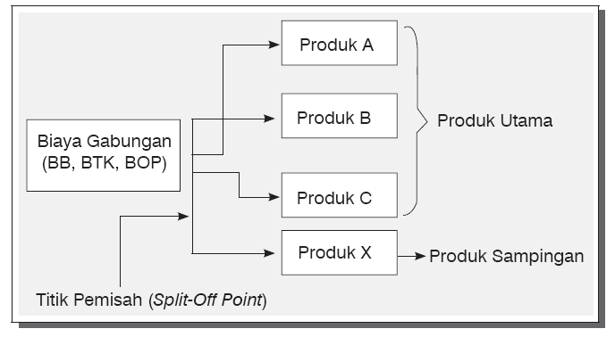
BIAYA GABUNGAN ATAS PRODUK GABUNGAN
(PRODUK UTAMA DAN PRODUK SAMPINGAN)

Slide 5
AKUNTANSI
UNTUK PRODUK SAMPINGAN
1.
Produk sampingan yang siap dijual setelah dilakukan pemisahan dengan produk yang utama tanpa perlu pemrosesan lebih lanjut.
2.
Produk sampingan yang memerlukan proses lebih lanjut setelah dilakukan pemisahan dengan produk yang utama sebelum siap dijual.
3.
Produk sampingan yang siap dijual setelah dilakukan pemisahan dengan produk yang utama, namun memerlukan proses lebih lanjut agar dapat dijual dengan harga yang lebih tinggi.

Slide 6
METODE PERLAKUAN
TERHADAP PRODUK SAMPINGAN
Produk sampingan tidak memperoleh alokasi biaya dari biaya gabungan
(metode tanpa alokasi biaya).
Produk sampingan memperoleh alokasi biaya dari biaya gabungan
(metode dengan alokasi biaya).

Slide 7
METODE TANPA ALOKASI BIAYA
Perlakuan
atas
Hasil
Penjualan
Produk
Sampingan
Penambah pendapatan non operasional.
1.
2.
Penambah pendapatan penjualan.
3.
Pengurang beban pokok penjualan.
4.
Pengurang biaya produksi.

Slide 8
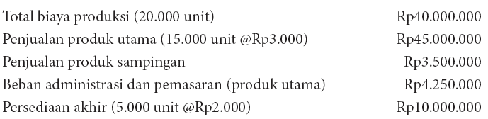
METODE PENJUALAN (PENDAPATAN) KOTOR

Slide 9
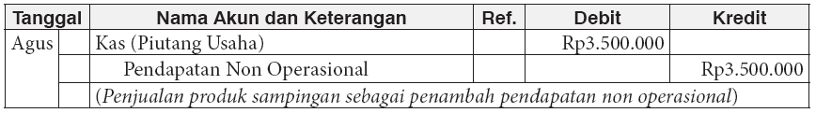
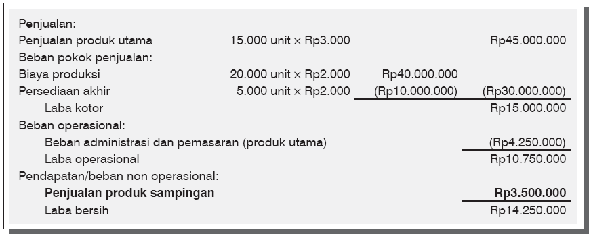
METODE PENJUALAN (PENDAPATAN) KOTOR
Penjualan produk sampingan
sebagai penambah pendapatan non operasional.

Slide 10
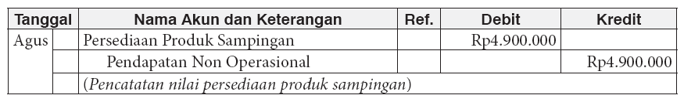
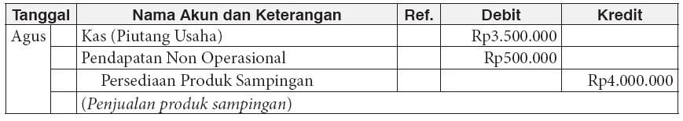
METODE PENJUALAN (PENDAPATAN) KOTOR
Penjualan produk sampingan
sebagai penambah pendapatan non operasional.

Slide 11
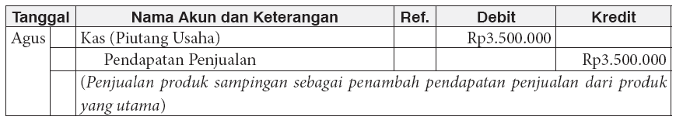
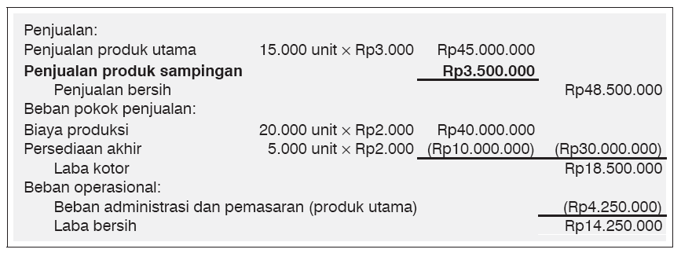
METODE PENJUALAN (PENDAPATAN) KOTOR
Penjualan produk sampingan
sebagai penambah pendapatan penjualan.

Slide 12
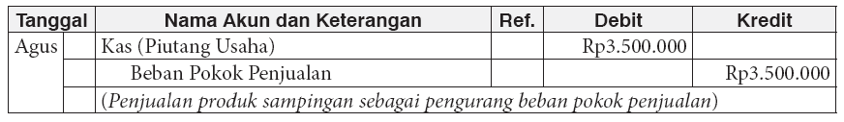
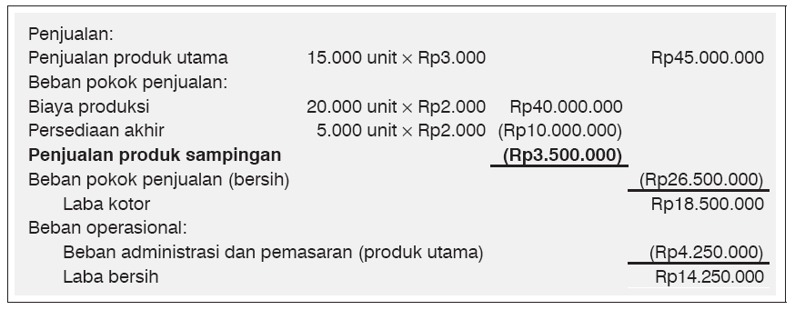
METODE PENJUALAN (PENDAPATAN) KOTOR
Penjualan produk sampingan
sebagai pengurang beban pokok penjualan.

Slide 13
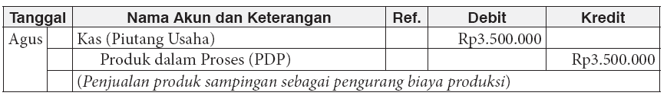
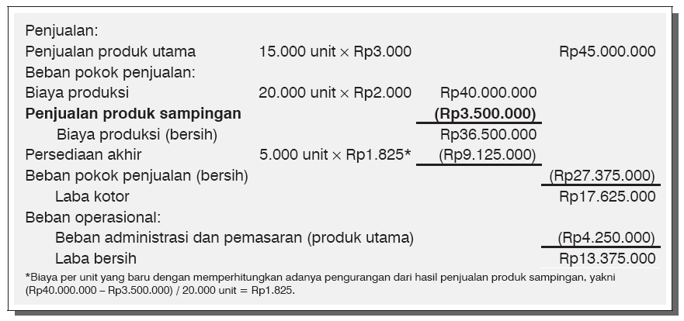
METODE PENJUALAN (PENDAPATAN) KOTOR
Penjualan produk sampingan
sebagai pengurang biaya produksi.

Slide 14
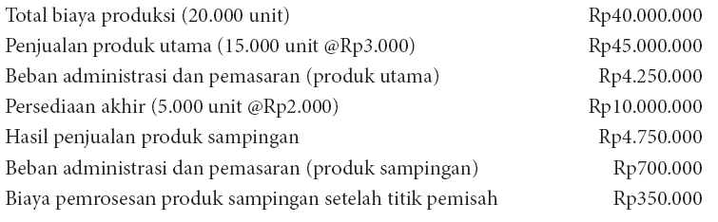
METODE PENJUALAN (PENDAPATAN) BERSIH

Slide 15
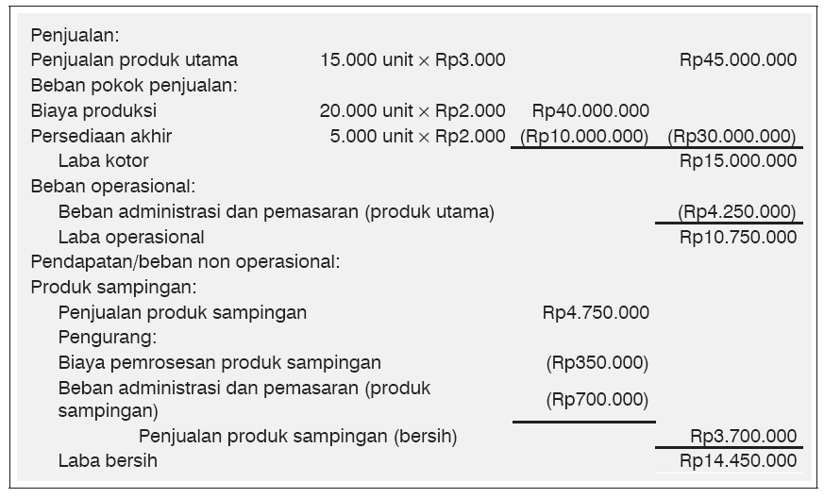
METODE PENJUALAN (PENDAPATAN) BERSIH
Penjualan produk sampingan
sebagai penambah pendapatan non operasional.

Slide 16
METODE DENGAN ALOKASI BIAYA
METODE
BIAYA PENGGANTI
(REPLACEMENT COST)
METODE
HARGA PASAR ATAU PEMBATALAN BIAYA
(REVERSAL COST)

Slide 17
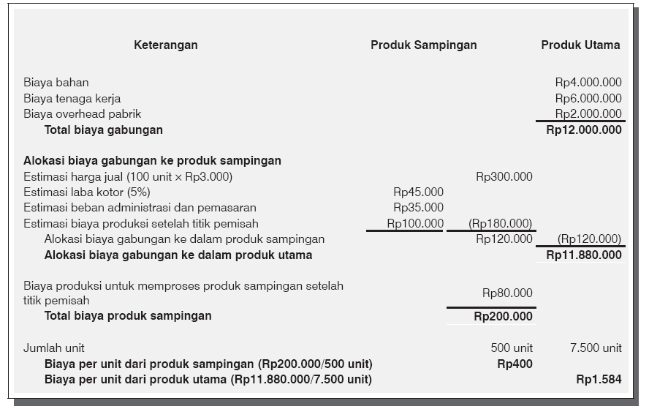
METODE DENGAN ALOKASI BIAYA

Slide 18
AKUNTANSI
UNTUK PRODUK UTAMA
1.
METODE HARGA PASAR DAN HARGA JUAL (PASAR) HIPOTETIS.
METODE BIAYA RATA-RATA PER UNIT.
2.
3.
METODE BIAYA RATA-RATA TERTIMBANG.
METODE UNIT KUANTITATIF.
4.

Slide 19
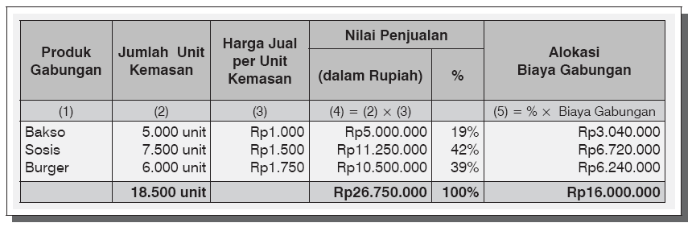
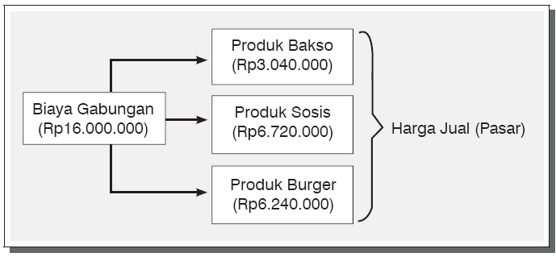
METODE
HARGA PASAR DAN HARGA JUAL (PASAR) HIPOTETIS

Slide 20
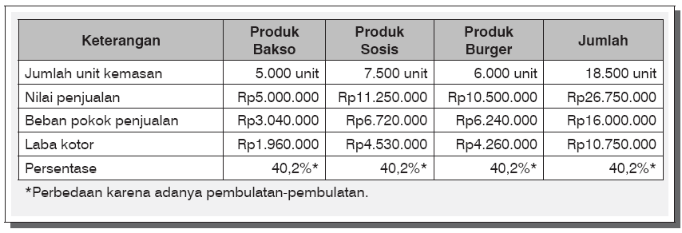
METODE
HARGA PASAR DAN HARGA JUAL (PASAR) HIPOTETIS
Perhitungan Persentase Laba Kotor

Slide 21
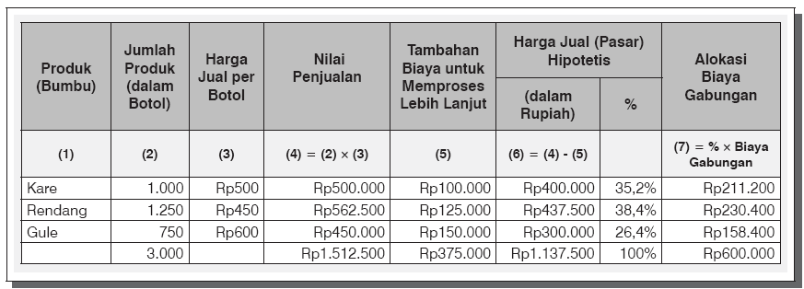
METODE
HARGA PASAR DAN HARGA JUAL (PASAR) HIPOTETIS

Slide 22
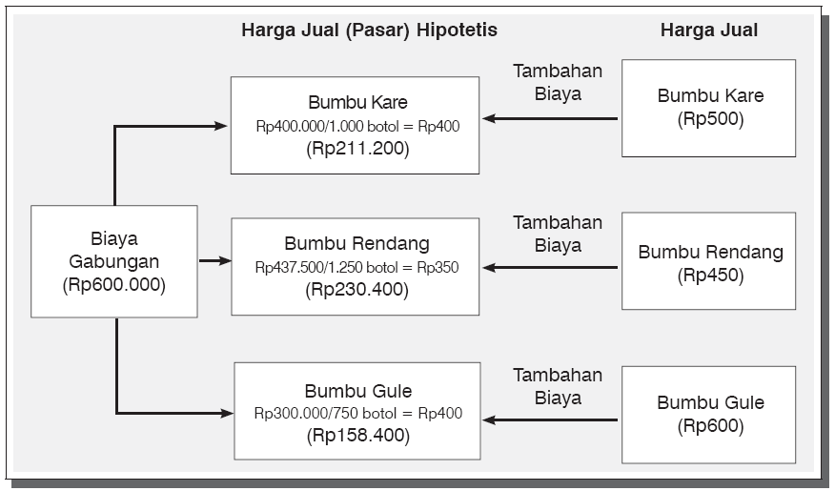
METODE
HARGA PASAR DAN HARGA JUAL (PASAR) HIPOTETIS

Slide 23
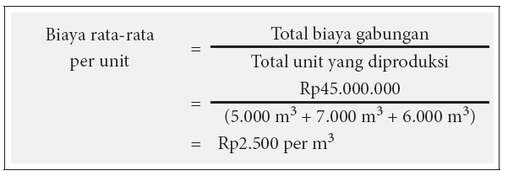
METODE BIAYA RATA-RATA PER UNIT

Slide 24
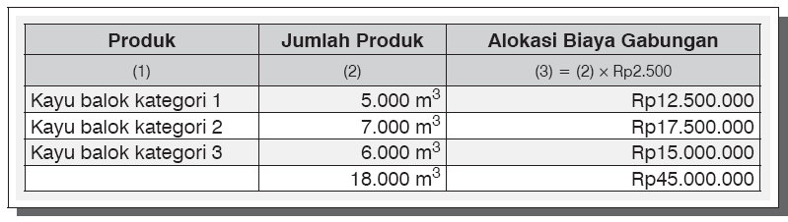
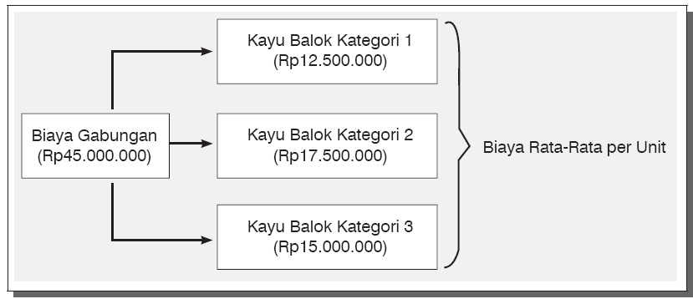
METODE BIAYA RATA-RATA PER UNIT

Slide 25
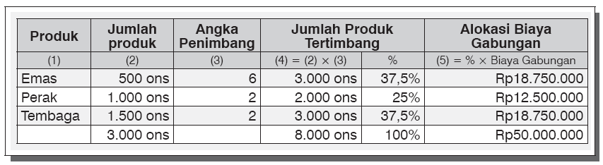
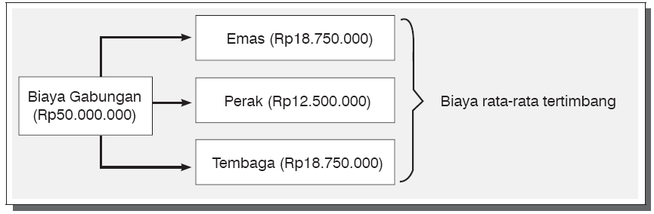
METODE
BIAYA RATA-RATA TERTIMBANG

Slide 26
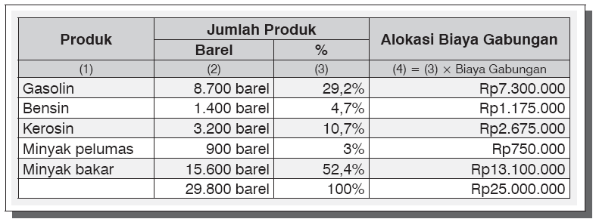
METODE UNIT KUANTITATIF

Slide 27
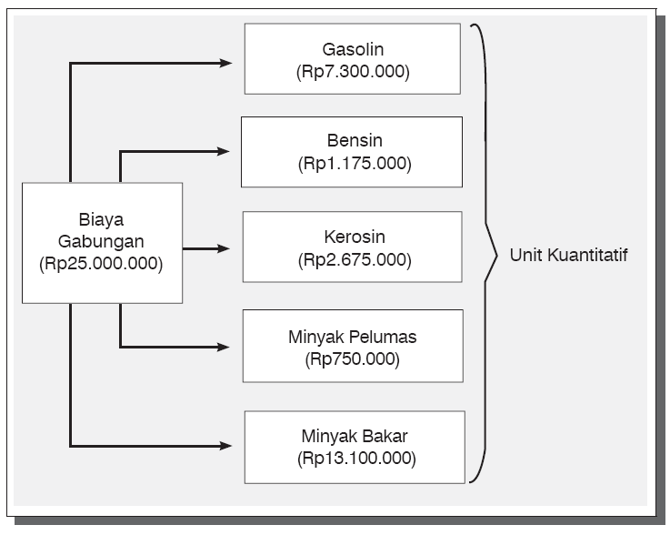
METODE UNIT KUANTITATIF

Slide 28
Terima kasih

